Slide 1
LICEO CLASSICO TITO LUCREZIO CARO EDUCAZIONE CIVICA NELLA DISCIPLINA DI SCIENZE. CLASSE=1 SEZ.=B

Slide 2
VADEMECUM IN D.D.I

Slide 3
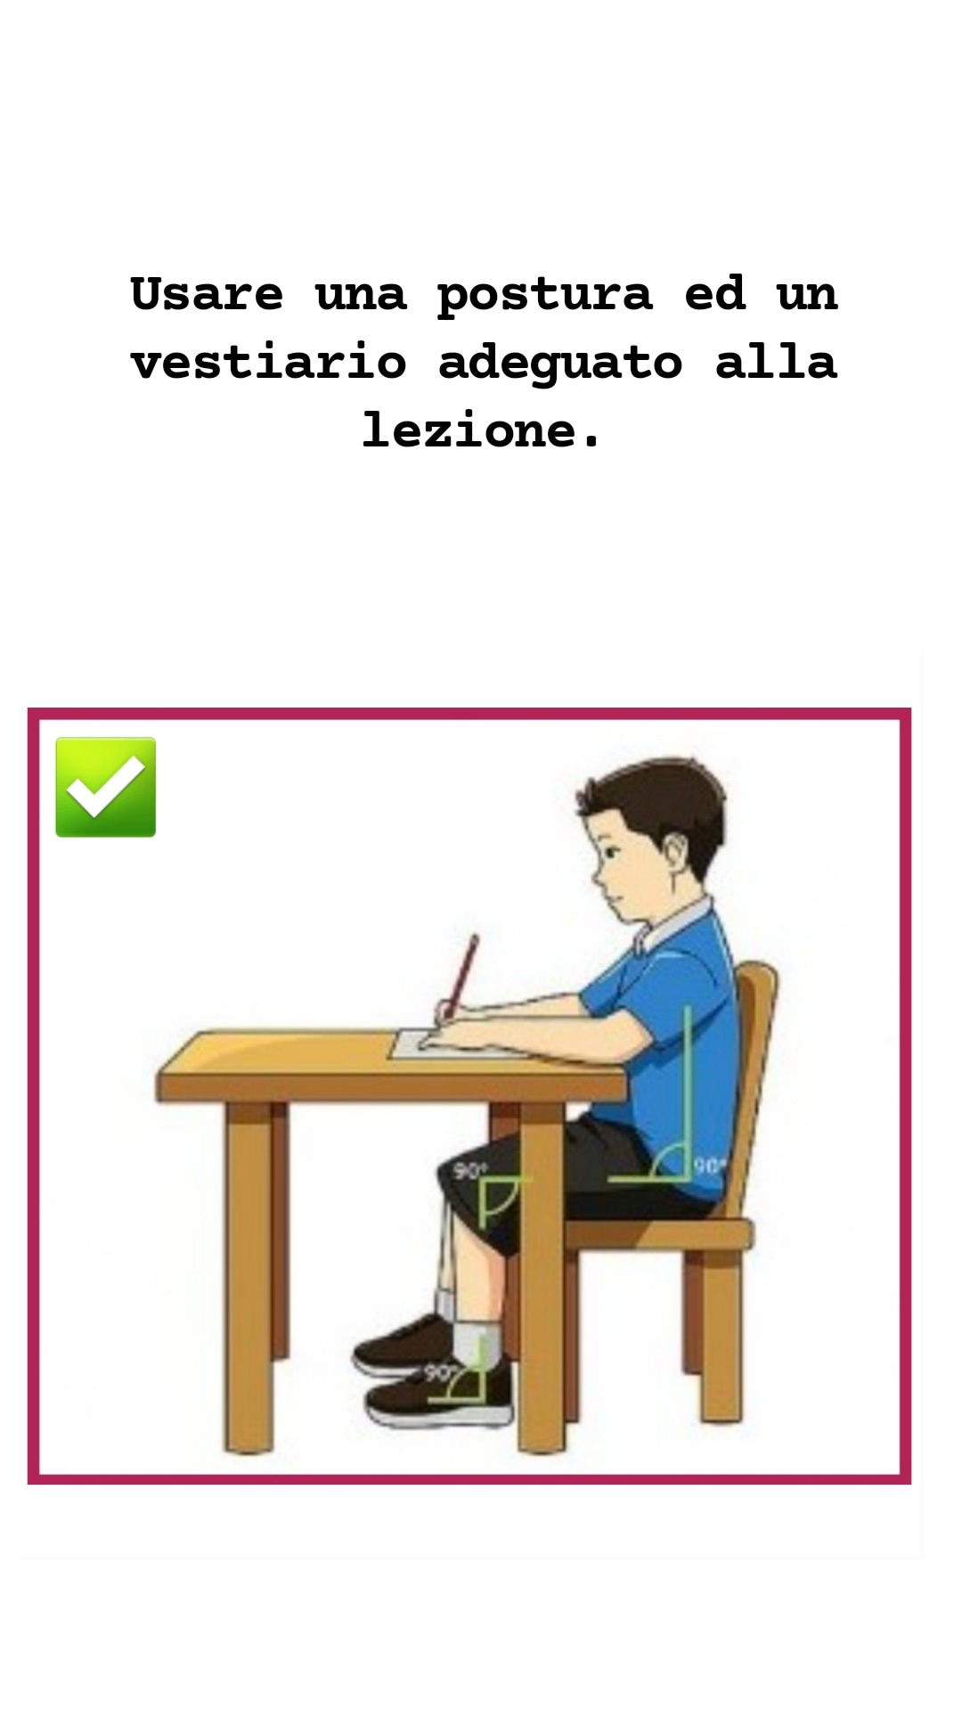
REGOLA NUMERO 1=

Slide 4
REGOLA NUMERO 2=

Slide 5
REGOLA NUMERO 3=

Slide 6
REGOLA NUMERO 4=

Slide 7
REGOLA NUMERO 5=

Slide 8
REGOLA NUMERO 6=

Slide 9
REGOLA NUMERO 7=

Slide 10
REGOLA NUMERO 8=

Slide 11
REGOLA NUMERO 9=
Fare in modo che la lezione sia condivisa tra docenti e tutti gli alunni presenti e creare un clima coinvolgente nella lezione ma non caotico.

Slide 12
REGOLA NUMERO 10=
Attenersi con serietà alle regole della didattica digitale integrata, al fine di favorire un’adeguata relazione alunno-docente.

